Slide 1
Bakobord. Bahasa Consonant Centric Mobile Keyboard
Kurniadi - 6025231002

Slide 2
Latar belakang
Bahasa Indonesia sebagai Bahasa paling popular no 10 di dunia
Tata letak papan ketik QWERTY di desain menggunakan Bahasa inggris sebagai basisnya
Perilaku orang Indonesia yang melewatkan huruf vocal Ketika mengetik pesan singkat

Slide 3
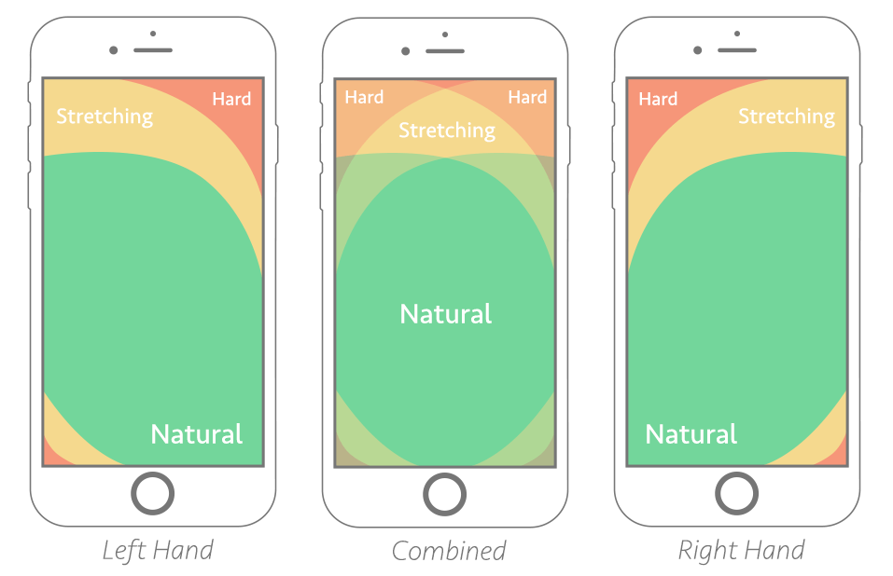
Proposed Solution
Bakobord. Papan ketik yang tata letak karakternya disusun berdasarkan seberapa sering suatu huruf konsonan muncul di KBBI.
Huruf yang paling sering muncul akan diletakkan ditengah. Sesuai dengan gambar dibawah.

Slide 4
Metode Penelitian
Pembuatan aplikasi pengujian di Platform iOS
Ujicoba 1 untuk mengetahui feedback pengguna terhadap desain aplikasi
Ujicoba 2 untuk mendapatkan data peforma masing-masing keyboard untuk dibandingkan. Kita akan membandingkan 3 jenis keyboard. Colemak, Qwerty, dan Bakobord
Analisi hasil penelitian

Slide 5
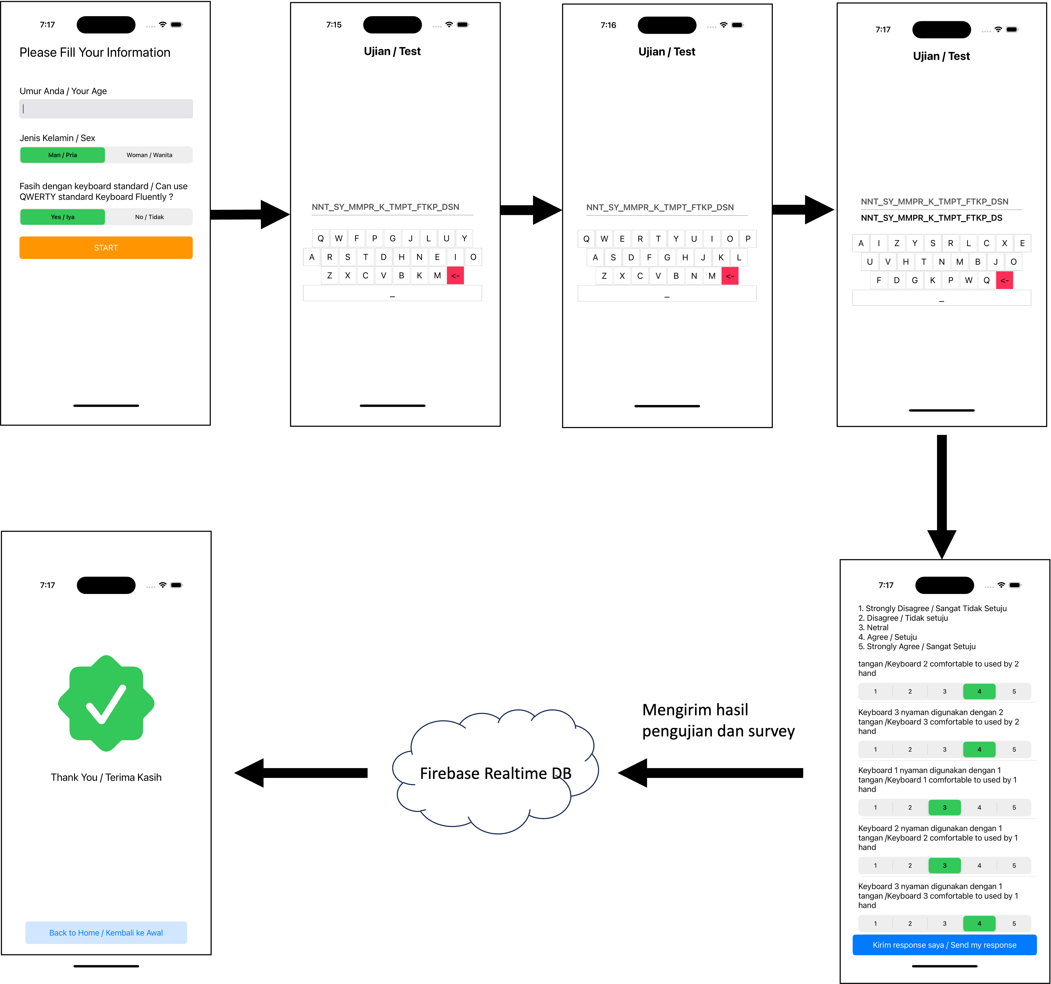
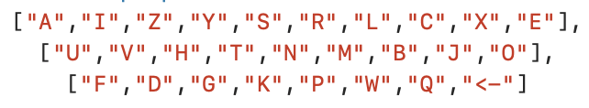
Pembuatan Aplikasi
Aplikasi dibuat di platform iOS dengan model
distribusi aplikasi pengujian menggunakan Testflight. Susunan karakter untuk Bakobord didapatkan dengan cara menghilangkan seluruh huruf vocal pada kata di database KBBI dan kemudia menghitung kemunculan huruf konsonan secara kesuluruhan

Slide 6
Ujicoba 1
Dilakukan secara langsung kepada 5 orang (4 laki laki dan 1 perempuan) berumur 20 sampai 35 tahun
Tujuan ujicoba 1 untuk mendapatkan feedback mengenai UI/UX aplikasi sebelum digunakan sebagai aplikasi tes
Kalimat yang digunakan adalah sy_mw_k_kntr_km_mngtrkn_brks

Slide 7
Hasil Uji Coba 1
Ukuran area tap terlalu kecil
Sulit membedakan spasi dan.non spasi
Huruf terlalu besar sehingga ada efek pindah ke baris baru untuk handphone berdimensi kecil (Teks terlalu panjang)
Tidak adanya feedback ketika ditekan
Penggunaan papan ketik QWERTY standar dari Apple menimbulkan kecurigaan
Posisi teks yang harus diketik dan teks hasil pengetikan terlalu tinggi

Slide 8
Ujicoba 2
Ujicoba 2 dilakukan setelah adanya penyempurnaan aplikasi sesuai feedback pada ujicoba 1
Dilakukan pada 13 partisipan berusia 15 sampai 31 tahun. 8 Pria dan 3 Wanita. Metode distribusi aplikasi menggunakan Testflight
Partisipan berbeda dari Ujicoba 1 tetapi memiliki karakteristik yang sama yaitu sudah lancer menggunakan papan ketik QWERTY
Kalimat yang digunakan adalah Nnt_sy_mmpr_k_tmpt_ftkp

Slide 9
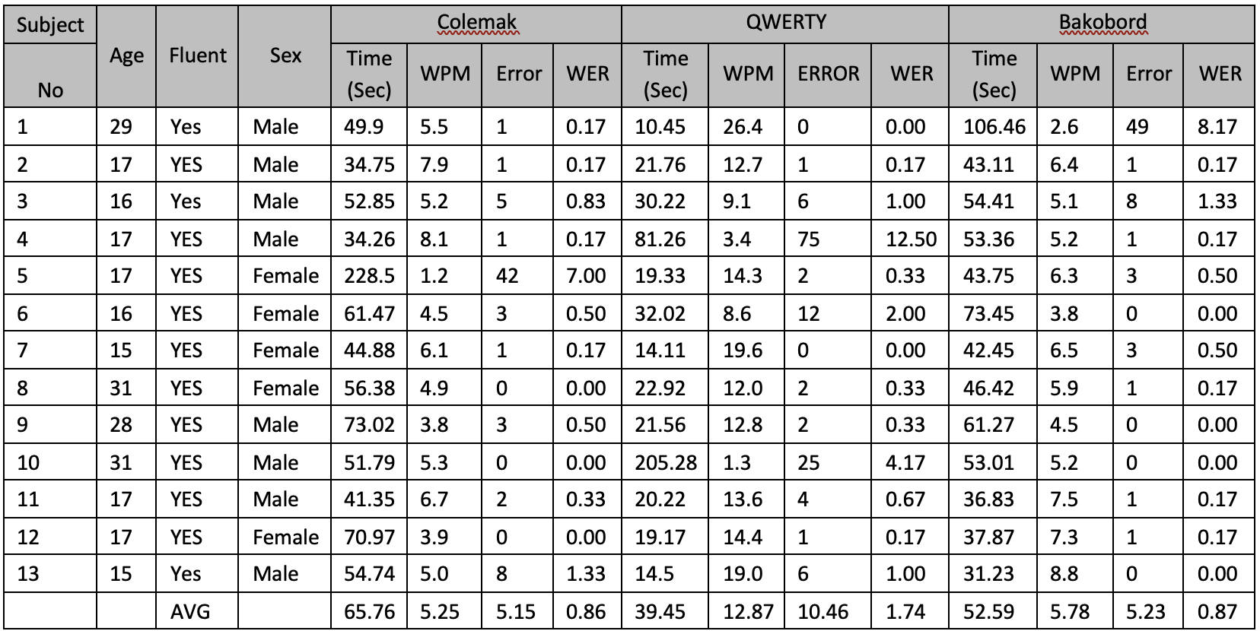
Hasil Ujicoba 2 (Peforma Keyboard)

Slide 10
Hasil Ujicoba 2 (Peforma Keyboard)
QWERTY memiliki peforma yang lebih baik dibandingkan Bakobord dan Colemak tetapi memiliki WER tertinggi
Bakobord lebih baik daripada Colemak dalam hal WPM dan hanya kalah tipis di WER dengan margin 0.01

Slide 11
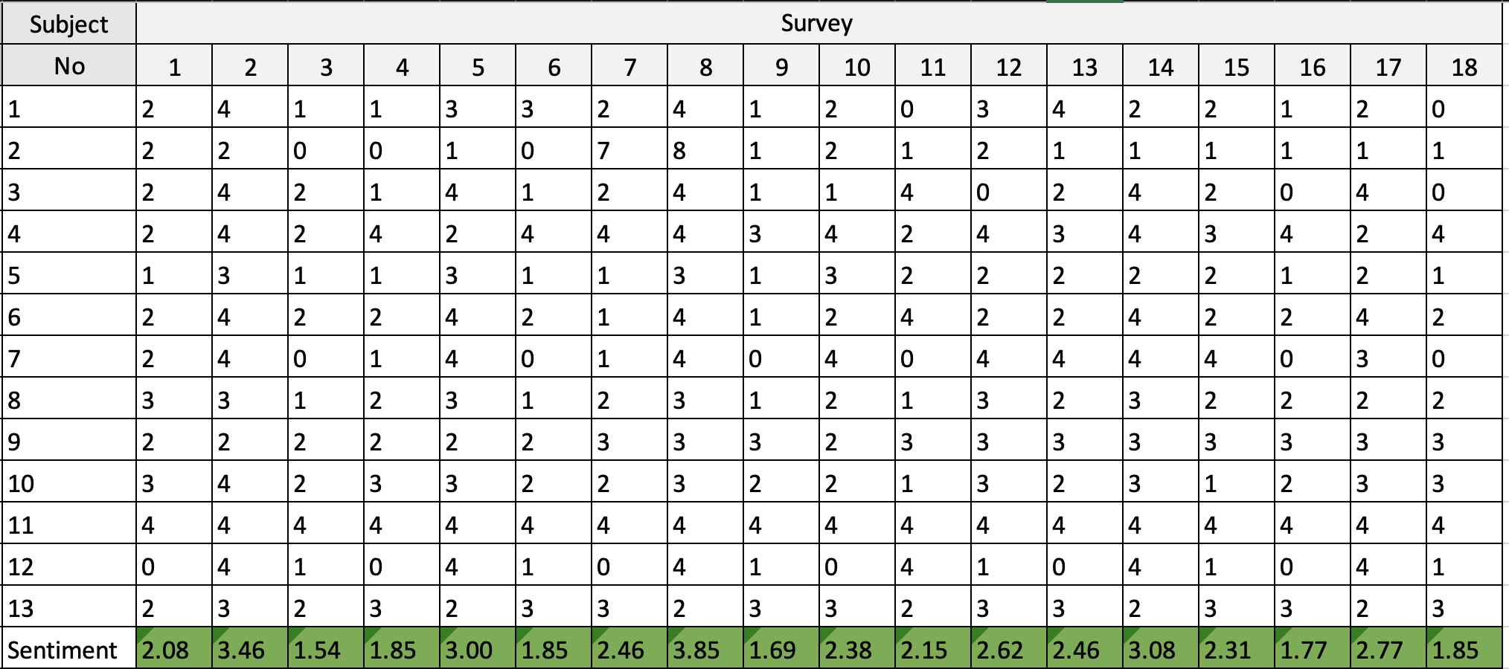
Hasil Ujicoba 2 (Survey UI/UX)

Slide 12
Hasil Ujicoba 2 (Survey UI/UX)
Dalam hal kenyamanan, kecepatan, dan kemudahan pemakaian. QWERTY sangat dominan kemudian disusul oleh Colemak. Satu satunya kategori dimana Bakobord unggul dari Colemak adalah pada pertanyaan mengenai penggunaan keyboard untuk 2 tangan. Partisipan menjawab bahwa Bakobord lebih unggul tetapi tidak ada satupun dari Colemak dan Bakobord yang bisa mencapai Likert’s scale rata-rata 3.

Slide 13
Kesimpulan
Usaha kami untuk merancang tata letak papan ketik untuk menggantikan QWERTY di perangkat mobile bisa dikatakan gagal. Hal ini terkait dengan walaupun dari segi peforma papan ketik yang kami desain memiliki WER yang lebih kecil jika dibandingkan dengan QWERTY, tetapi peforma WPM dari papan ketika kami masih tertinggal jauh dibandingkan QWERTY
Tetapi ada secercah harapan, karena percobaan kami membuktikan Bakobord lebih unggul dalam WPM jika dibandingkan dengan Colemak. WER papan ketik kami hanya terpaut 0.01 dan WPM kami juga lebih unggul sebanyak 0.5 jika dibandingkan dengan Colemak.

